Slide 1


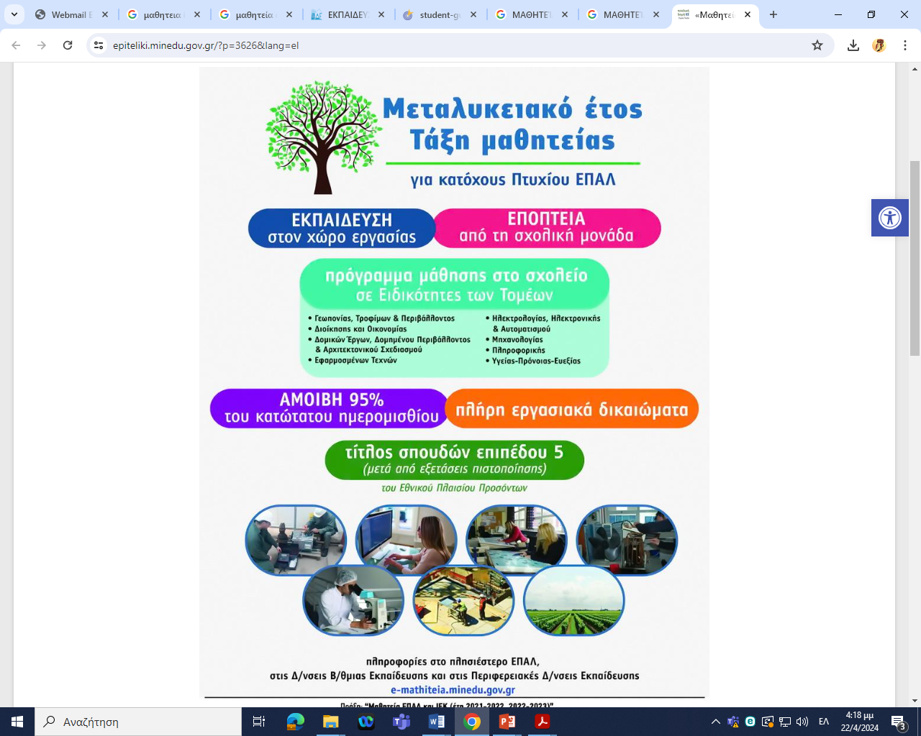
Οδηγός αποφοίτων ΕΝ.Ε.Ε.ΓΥ-Λ.
Ιούνιος 2026

Slide 2
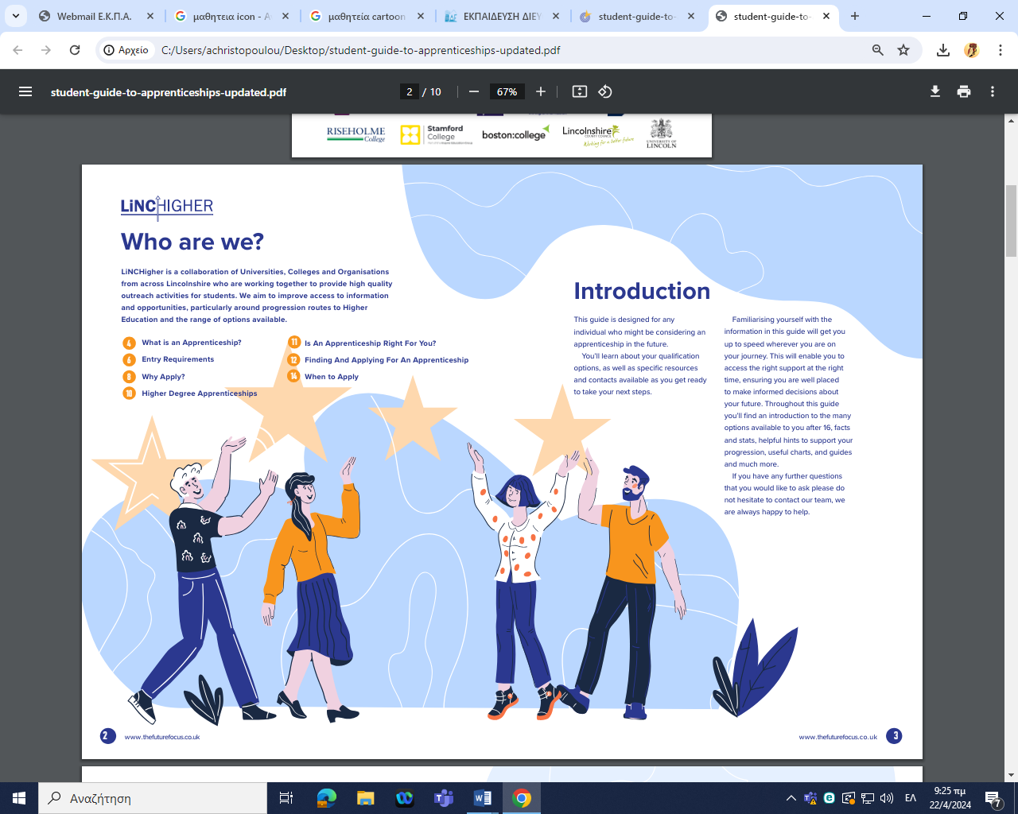
Ποιοι/ες μαθητές/τριες μπορούν να συμμετέχουν στο Μεταλυκειακό Έτος - Τάξη Μαθητείας.
Απόφοιτοι ΕΝ.Ε.Ε.ΓΥ.-Λ. που μόλις ολοκλήρωσαν το σχολείο ή το ολοκλήρωσαν τα προηγούμενα χρόνια και δεν εργάζονται ή συμμετέχουν σε κάποιο πρόγραμμα επιμόρφωσης ή κατάρτισης.
Προϋπόθεση: να υπάρχει σύμφωνη γνώμη του συλλόγου διδασκόντων και αντίστοιχη γνωμάτευση του ΚΕ.Δ.Α.Σ.Υ.
Τι περιλαμβάνει το πρόγραμμα της μαθητείας;
4 ημέρες την εβδομάδα στον χώρο εργασίας (* 8 ώρες)
1 ημέρα μάθημα στο Εργαστηριακό Κέντρο ή στο Σχολικό Εργαστήρι του ΕΠΑ.Λ. (*7 ώρες)
ξηξδηξκηηξκηξηκξηξκηξκξλκ

Slide 3
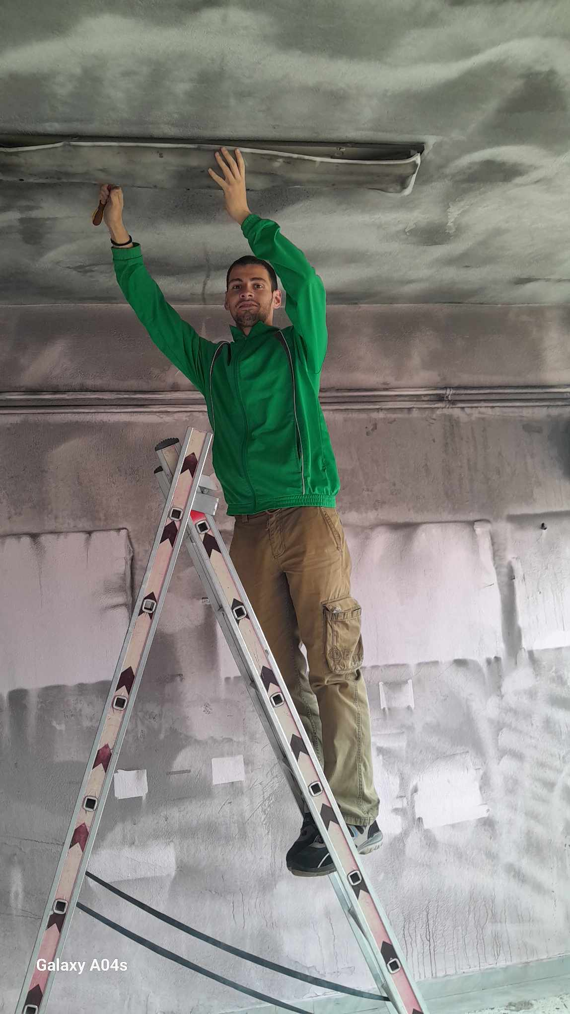
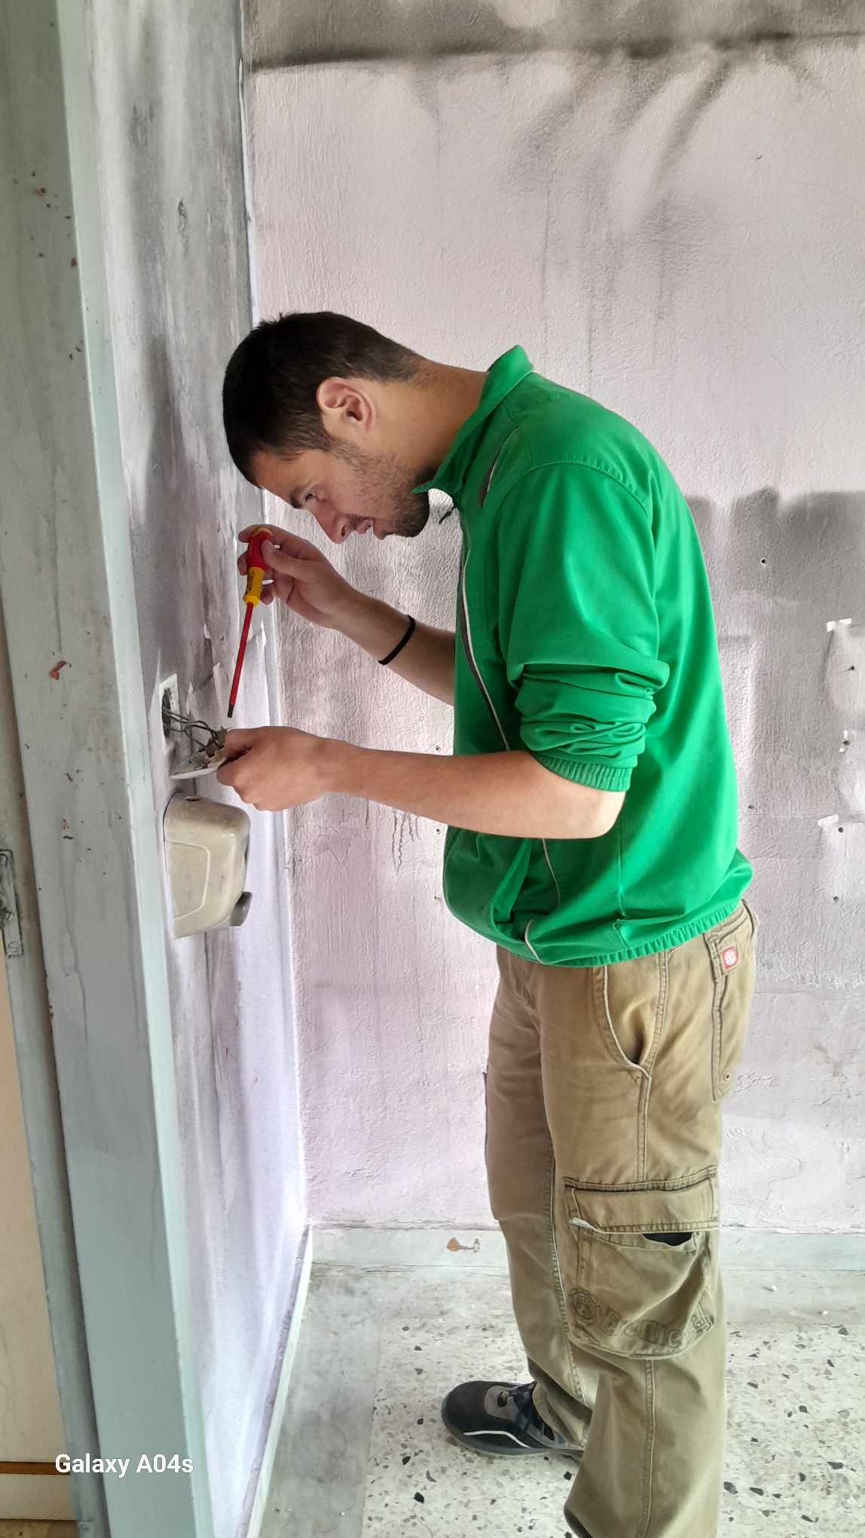
Σε ποιους φορείς μπορεί να πραγματοποιηθεί η Μαθητεία;
Σε φορείς του δημόσιου τομέα, φυσικά πρόσωπα, νομικά πρόσωπα ιδιωτικού δικαίου καθώς και ιδιωτικές επιχειρήσεις. Εξαιρούνται από τη Μαθητεία οι φορείς προσωρινής απασχόλησης, τα νυχτερινά κέντρα, παροχής καθαριότητας και φύλαξης, κ.λ.π.
Το πρόγραμμα υλοποιείται από την 1^{η} Σεπτεμβρίου έως την 31^{η} Αυγούστου.
Πόσο διαρκεί το πρόγραμμα της μαθητείας;
Τα μαθήματα στον χώρο των ΕΠΑ.Λ. ξεκινούν τον Οκτώβρη και ολοκληρώνονται έως 30 Ιουνίου
Η περίοδος μάθησης στον εργασιακό χώρο διαρκεί από τον Οκτώβριο έως το τέλος Αυγούστου.
Επειδή τον Ιούλιο και τον Αύγουστο δεν γίνονται μαθήματα στα ΕΠΑ.Λ. είναι δυνατή η απασχόληση των μαθητευομένων για πέντε (5) ημέρες εβδομαδιαίως.

Slide 4
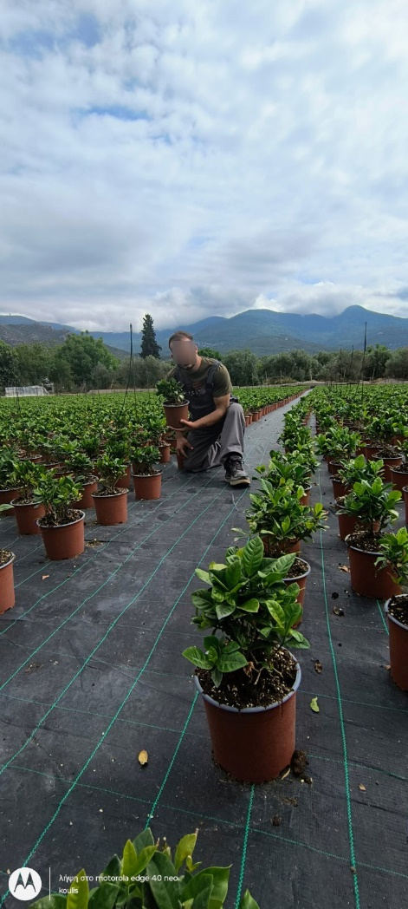
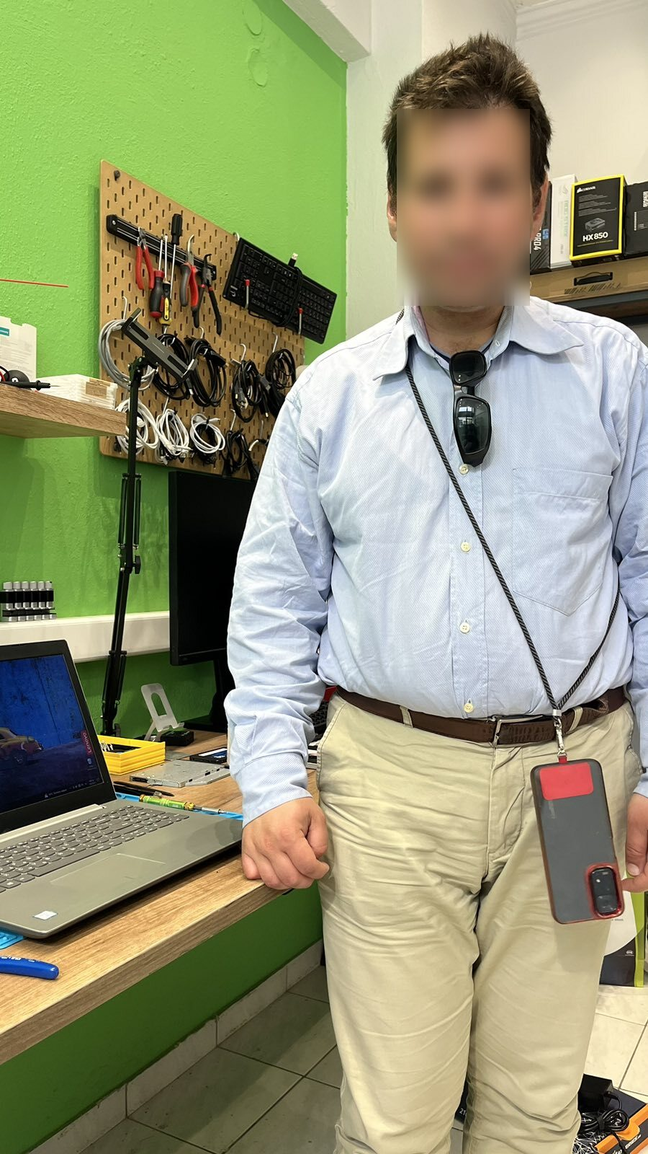
Πώς υποστηρίζονται οι μαθητευόμενοι/ες στα μαθήματα που γίνονται στο ΕΠΑ.Λ.
Οι μαθητευόμενοι/ες υποστηρίζονται στα μαθήματα που γίνονται στο ΕΠΑ.Λ. από δύο επόπτες εκπαιδευτικούς, εκ των οποίων ο ένας τουλάχιστον είναι εκπαιδευτικός ΕΝ.Ε.Ε.ΓΥ.-Λ.
ΥΠΟΣΤΗΡΙΞΗ ΜΑΘΗΤΕΥΟΜΕΝΩΝ
Πώς υποστηρίζονται οι μαθητευόμενοι στον χώρο εργασίας;
Στον χώρο εργασίας, οι μαθητευόμενοι υποστηρίζονται από έναν επόπτη εκπαιδευτικό του ΕΝ.Ε.Ε.ΓΥ.-Λ. δύο φορές τον μήνα.
Επιπλέον, τον χώρο εργασίας επισκέπτεται ένα (1) μέλος του ΕΕΠ του σχολείου ( Ψυχολόγος ή κοινωνικός λειτουργός:
Τουλάχιστον μία (1) φορά πριν την τοποθέτηση του μαθητευόμενου,
καθ’ όλη τη διάρκεια της πρώτης εβδομάδας,
όποτε κριθεί απαραίτητο κατά τη διάρκεια του προγράμματος,
μία (1) φορά μετά την ολοκλήρωση του προγράμματος της Μαθητείας.

Slide 5
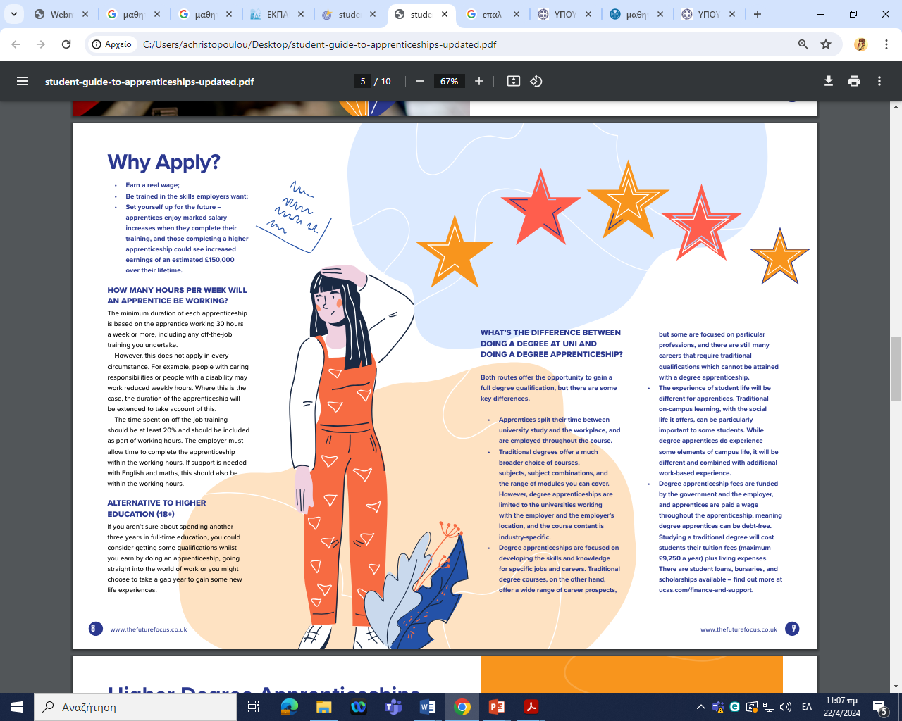
ό
Πότε θεωρείται ολοκληρωμένο το πρόγραμμα Μαθητείας;
Το πρόγραμμα θεωρείται ολοκληρωμένο με τη συμπλήρωση των ωρών του εργαστηριακού μαθήματος ειδικότητας και των ημερών μάθησης σε εργασιακό χώρο, όπως αυτές καθορίζονται στον Οδηγό Κατάρτισης κάθε ειδικότητας.
ΔΙΚΑΙΩΜΑΤΑ
Τι δικαιούνται οι μαθητευόμενοι/ες κατά τη διάρκεια του προγράμματος;
Ασφάλιση (ΕΦΚΑ), που είναι συντάξιμη
Δικαιούνται αναβολής στράτευσης.
Ημερήσια αποζημίωση ίση προς 95% του μισθού του ανειδίκευτου εργάτη.
Δώδεκα (12) ημέρες κανονική άδεια.
Δυνατότητα συμμετοχής σε εξετάσεις. πιστοποίησης για αναβάθμιση του πτυχίου τους σε επίπεδο 5.
Κατά τη διάρκεια της μαθητείας, δεν γίνεται περικοπή ειδικών επιδομάτων-παροχών π.χ. πολυτεκνίας, τριτεκνίας ή αναπηρίας που δικαιούνται να λαμβάνουν, καθώς και συντάξεων.
Οι μαθητευόμενοι συνεχίζουν να θεωρούνται προστατευόμενα μέλη οικογενειών.

Slide 6

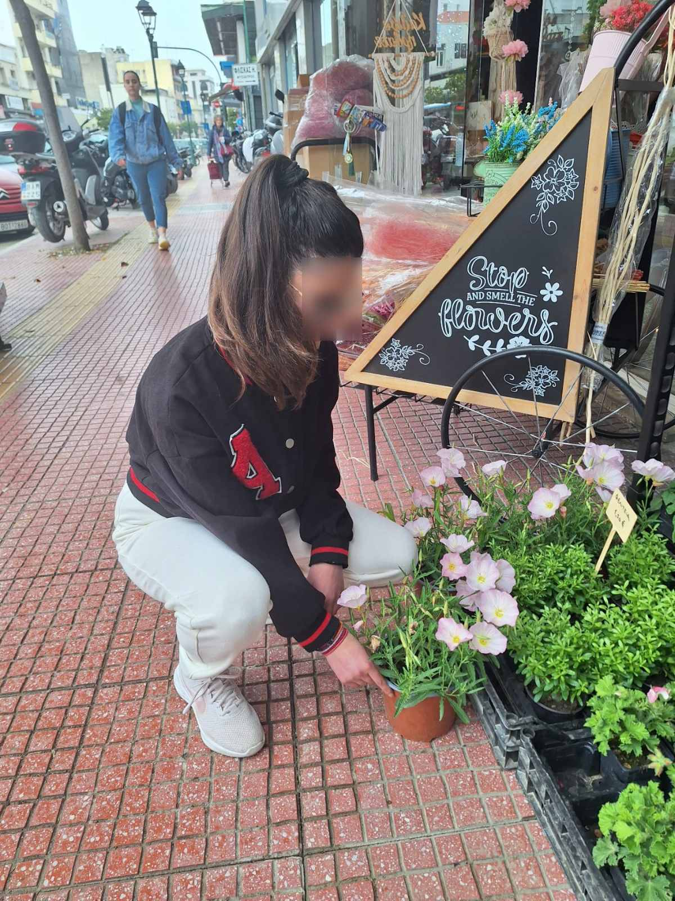
ΔΙΚΑΙΩΜΑΤΑ ΚΑΙ ΥΠΟΧΡΕΩΣΕΙΣ
Οι μαθητευόμενοι/ες δικαιούνται:
Κανονική άδεια βάσει της κείμενης νομοθεσίας.
Αναρρωτική άδεια (έως 15 ημερολογιακών ημερών) με κατάθεση γνωμάτευσης θεράποντα ιατρού ιδιωτικού ή δημόσιου φορέα.
Απουσία πέντε ημερών από το πρόγραμμα εκπαίδευσης στον εργασιακό χώρο για προσωπικούς λόγους, με έγκαιρη ενημέρωση και τη σύμφωνη γνώμη του εργοδότη.
Ο μαθητευόμενος δεν μπορεί να λάβει κανονική άδεια σε ημέρες επίσημης αργίας.
Βεβαίωση Επαγγελματικής Κατάρτισης (Β.Ε.Κ.).
Προσοχή!
Χρειάζεται συστηματική παρακολούθηση του προγράμματος.
Σε περίπτωση υπέρβασης των ορίων απουσιών, ο μαθητευόμενος/η χάνει την ιδιότητά του.
Σε αυτές τις περιπτώσεις ο εργοδότης διακόπτει τη σύμβαση μαθητείας.

Slide 7
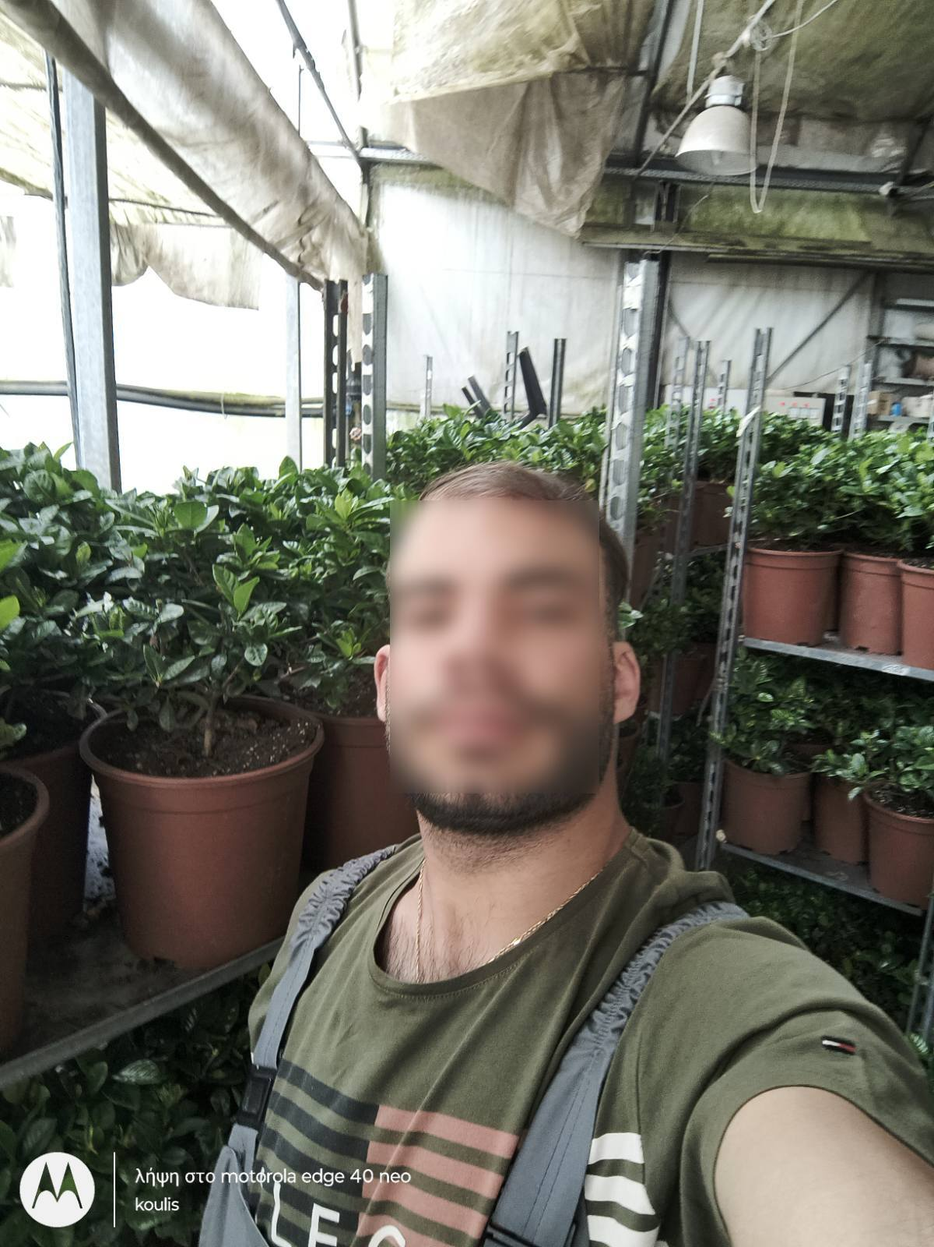
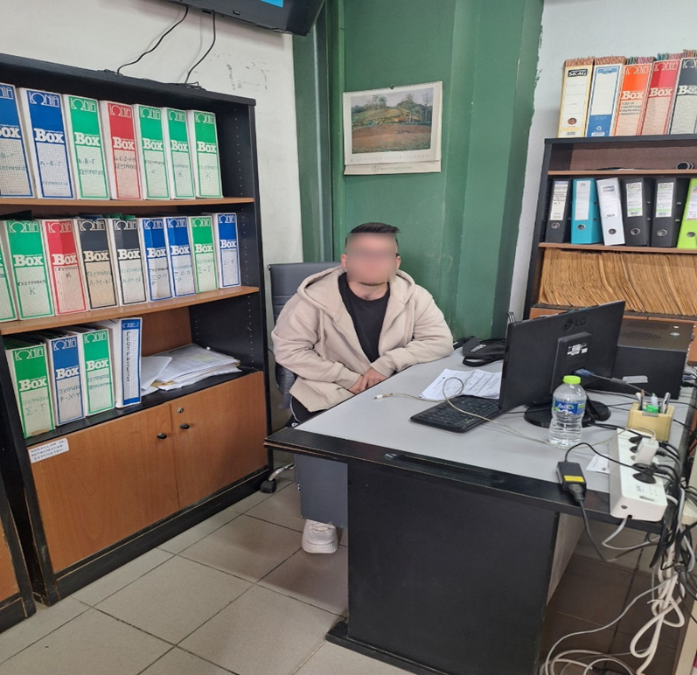
ΕΙΔΙΚΕΣ ΠΕΡΙΠΤΩΣΕΙΣ
Τι θα γίνει αν διακοπεί το πρόγραμμα με ευθύνη του εργοδότη;
Σε αυτή την περίπτωση γίνεται προσπάθεια εύρεσης νέου εργοδότη με την προϋπόθεση ότι η διακοπή δεν οφείλεται σε υπέρβαση απουσιών. Η εύρεση του νέου εργοδότη πρέπει να γίνει εντός 20 ημερών.
Μπορεί κάποιος να αλλάξει εργοδότη;
Ναι:
Έως δύο φορές με την προϋπόθεση ότι δεν έχει υπερβεί τις 20 ημέρες συνολικά εκτός σύμβασης.
Μπορεί ο/η μαθητευόμενος/η να επαναλάβει τη φοίτηση στο πρόγραμμα της μαθητείας;
Όχι. Δεν προβλέπεται η επανάληψη φοίτησης (πλην κάποιων εξαιρέσεων*)
Μπορεί κάποιος μαθητευόμενος να εγγραφεί και σε δεύτερη ειδικότητα;
Όχι. Δεν προβλέπεται η επανεγγραφή, ακόμα και σε διαφορετική ειδικότητα.
*(βλ. παρ. 11 αρ. 15 ΦΕΚ Β΄5310/2024, όπως τροποποιήθηκε και ισχύει με ΦΕΚ Β΄4677/2025)

Slide 8
